Slide 1
CNN
Jovan Lukovic 2020/0476

Slide 2
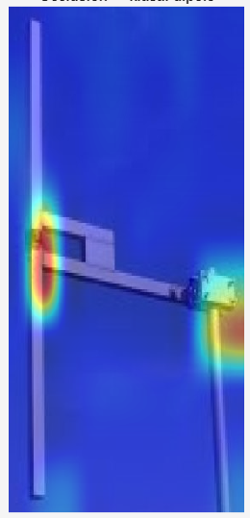

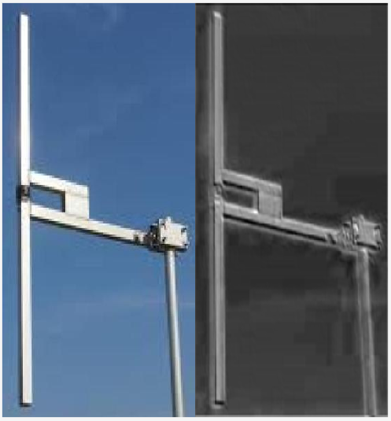
Unos i procesiranje podataka
Podela na train i test data (70%, 15%, 15%)
CNN – (konvolucioni sloj, normalizacija, ReLu, pooling)
Fullly connected, SoftMax
Korišćen transfer learning (sqeezenet)

Slide 3

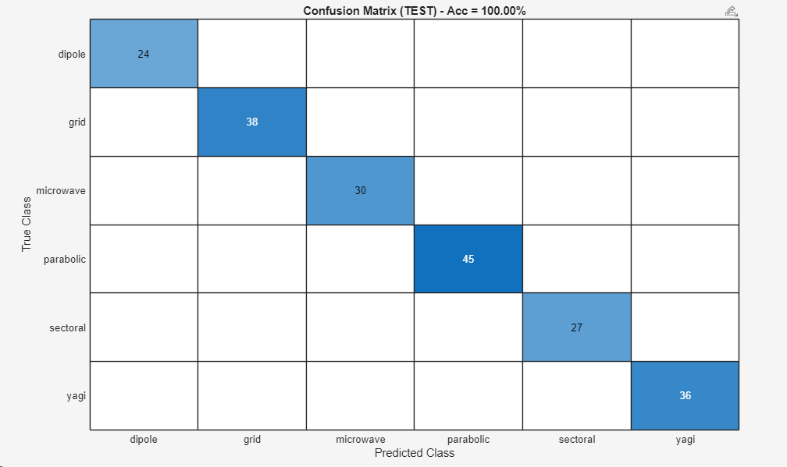
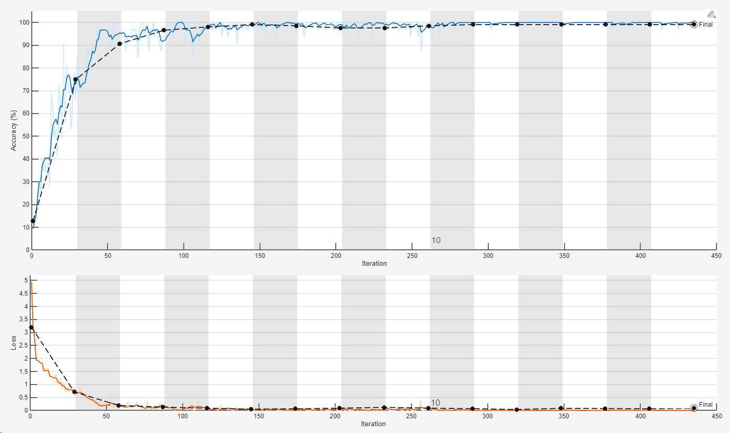
Rezultati

